Slide 1
Conception d'une plateforme de traitement de données sportives
Projet 12 – Parcours Data Engineer – OpenClassrooms Sokhna Signara Gueye Juillet 2026

Slide 2
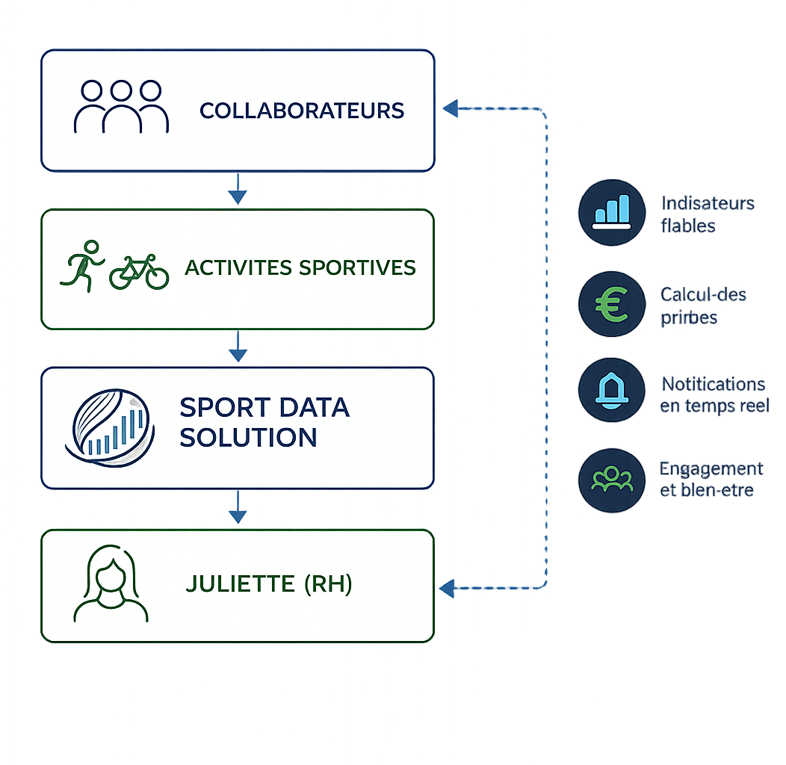

Contexte
Juliette, responsable RH, souhaite mettre en place un programme de bien-être afin d'encourager l’activité physique des collaborateurs.
Pour accompagner cette initiative, elle souhaite disposer d'une plateforme capable de centraliser ces activités afin de :
Suivre la participation des salariés
Calculer automatiquement les primes associées
Produire des indicateurs RH fiables
Notifier les nouvelles activités en temps réel

Slide 3
Objectifs du projet
Automatiser la collecte
Collecter automatiquement les activités sportives des collaborateurs via une API.
Garantir la qualité des données
Mettre en place des contrôles automatiques pour assurer des données fiables.
Produire des indicateurs
Calculer les primes et fournir des indicateurs pertinents pour les équipes RH.
Automatiser le reporting et les alertes
Mettre à disposition des tableaux de bord et notifier les nouvelles activités.

Slide 4

Orchestration
Pourquoi Kestra ?
✅ Automatisation complète du pipeline
✅ Orchestration des différentes briques techniques
✅ Exécution séquentielle des traitements
✅ Suivi visuel de chaque exécution
✅ Gestion des erreurs et historique des workflows

Slide 5
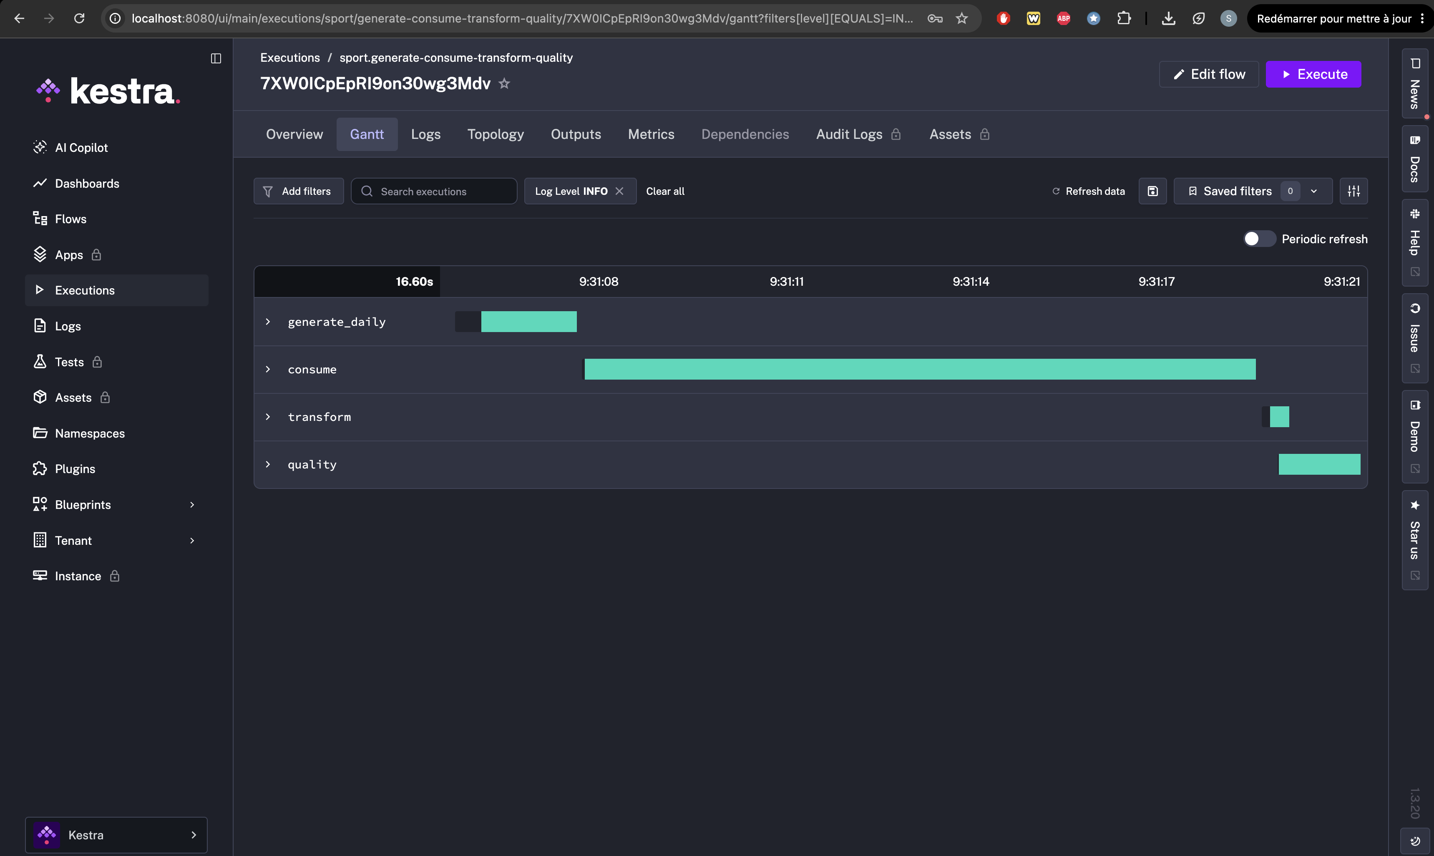

Slide 6
Orchestration (automatisation )

Slide 7
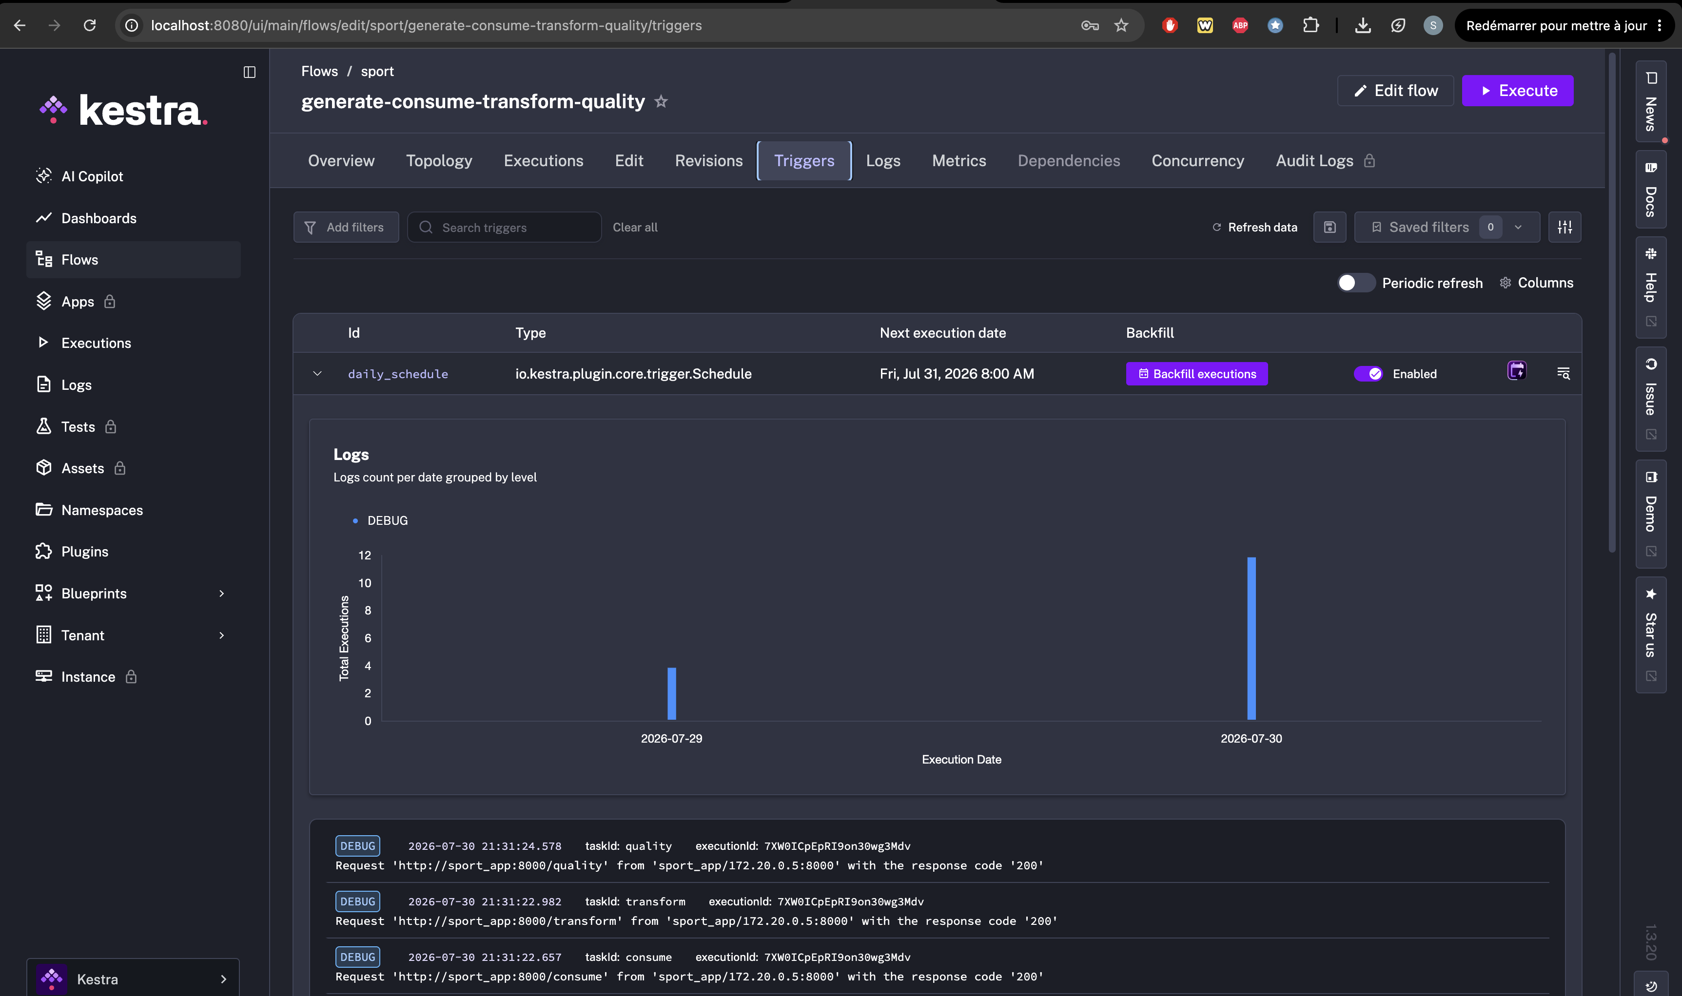
Orchestration (automatisation)

Slide 8
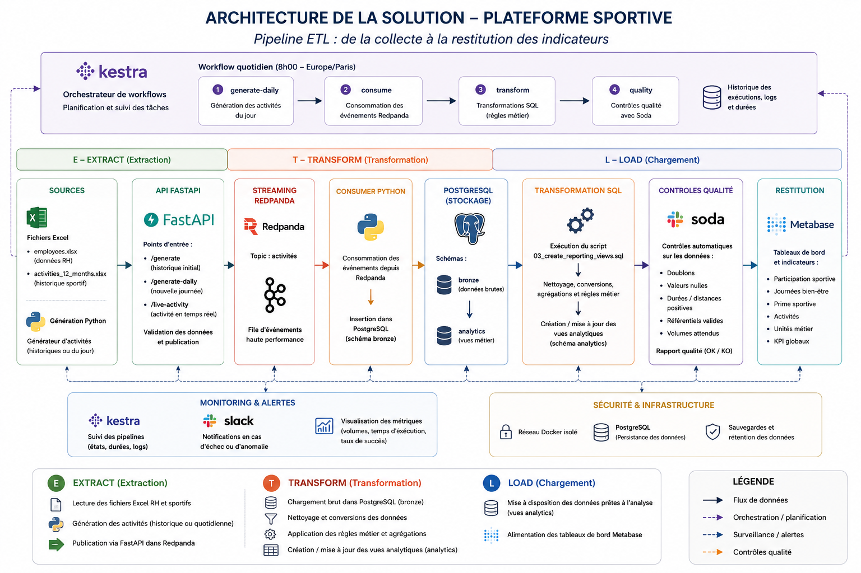
Architecture de la solution

Slide 9
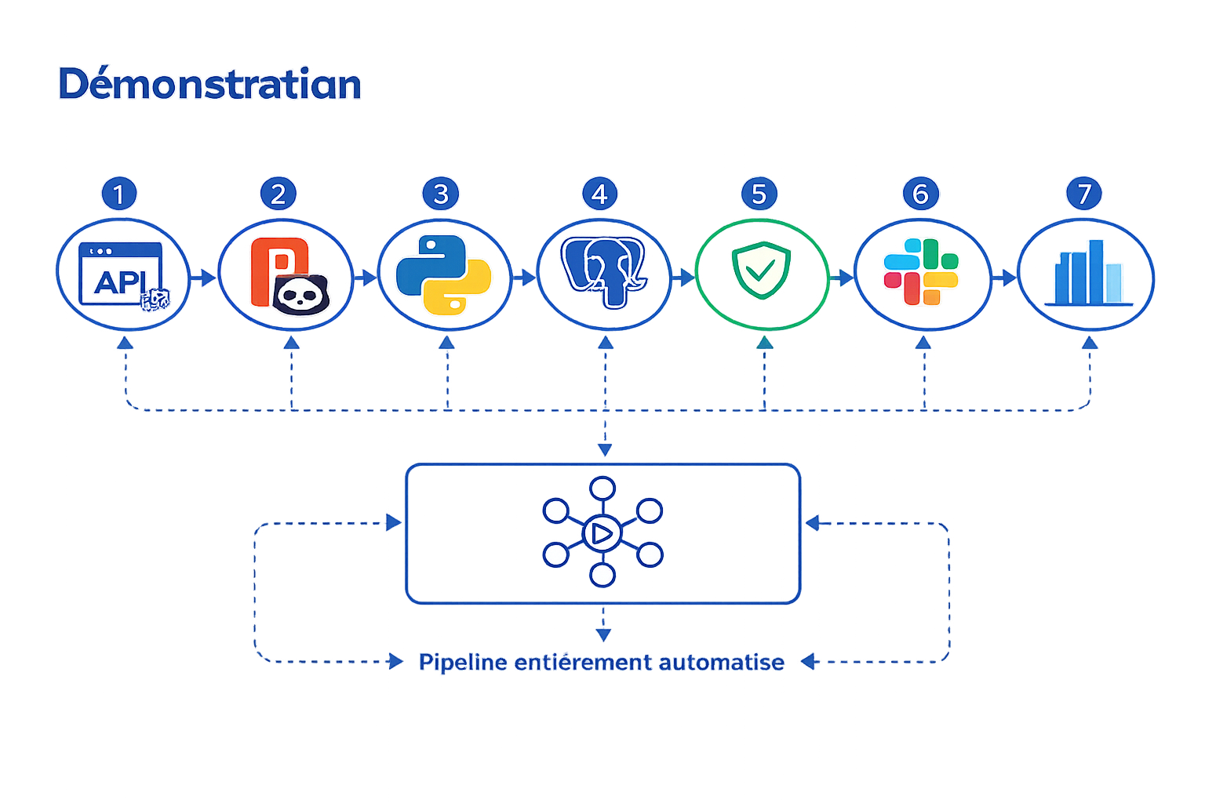
Démonstration
Objectif : démontrer le fonctionnement complet du pipeline de données.
Étapes de la démonstration :
Modification du taux de prime dans la base de données.
Ajout d'une nouvelle activité sportive via l'API FastAPI.
Publication de l'événement dans Redpanda.
Consommation et chargement dans PostgreSQL.
Contrôle qualité automatique avec Soda.
Actualisation des indicateurs dans Metabase.
Notification en temps réel dans Slack.

Slide 10
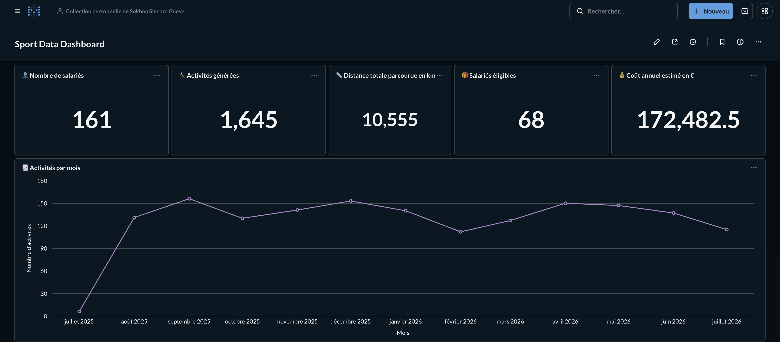
Tableau de bord décisionnel

Slide 11
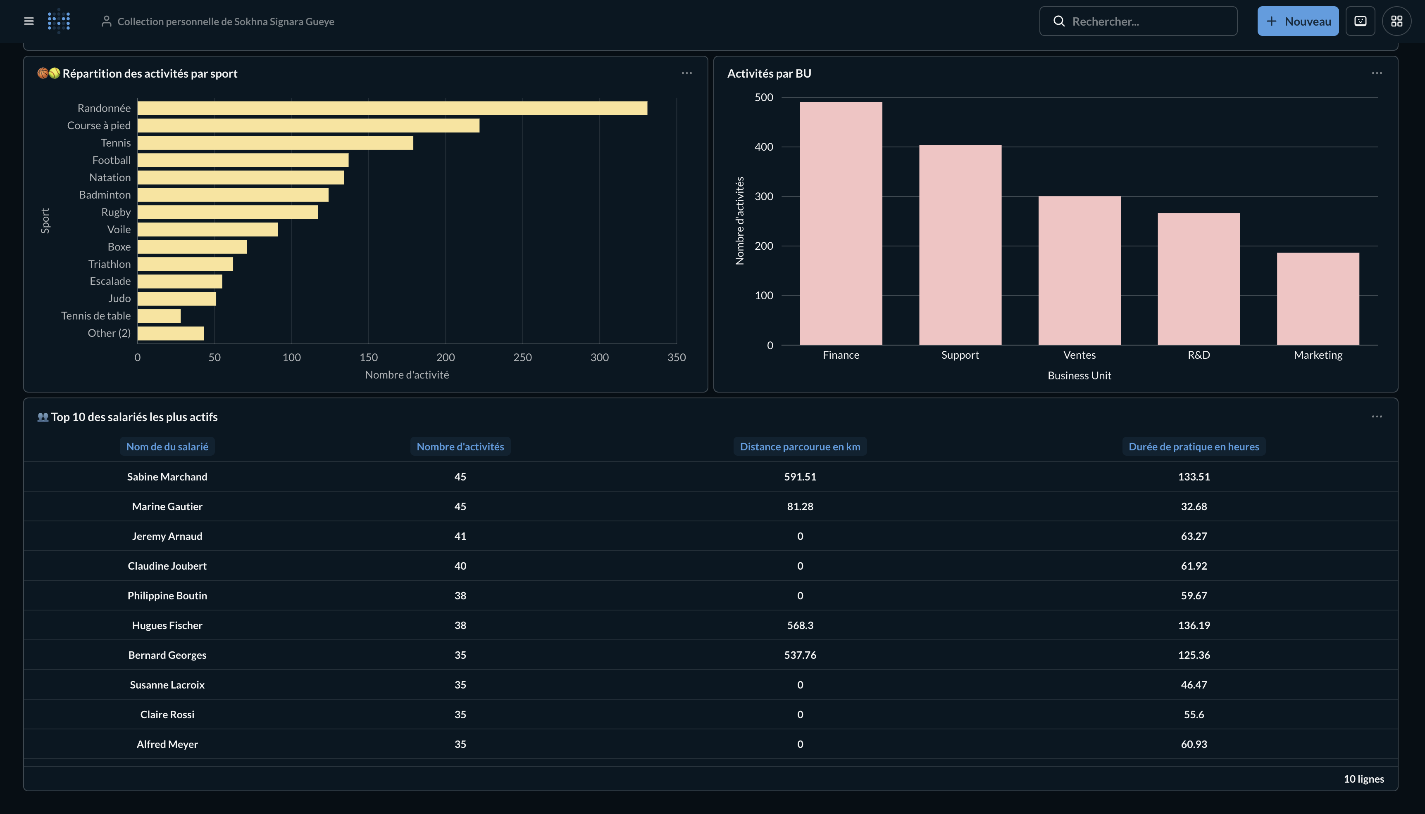

Slide 12
Choix techniques
Besoin | Solution | Justification
API | FastAPI | API légère, rapide et documentée
Streaming | Redpanda | Architecture évènementielle
Base de données | PostgreSQL | Fiabilité et SQL
Orchestration | Kestra | Automatisation des traitements
Qualité | Soda | Contrôles automatiques
Reporting | Metabase | Visualisation simple
Notifications | Slack | Alertes en temps réel

Slide 13
Difficultés rencontrées
Les difficultés auxquelles j’ai été confrontées :
Communication entre conteneurs Docker
Conflit de ports
Intégration Soda
Volumes Docker
Ce que j’ai mis en place pour palier à ces difficultés :
Architecture Docker
Orchestration
Contrôle qualité
Pipeline événementiel

Slide 14
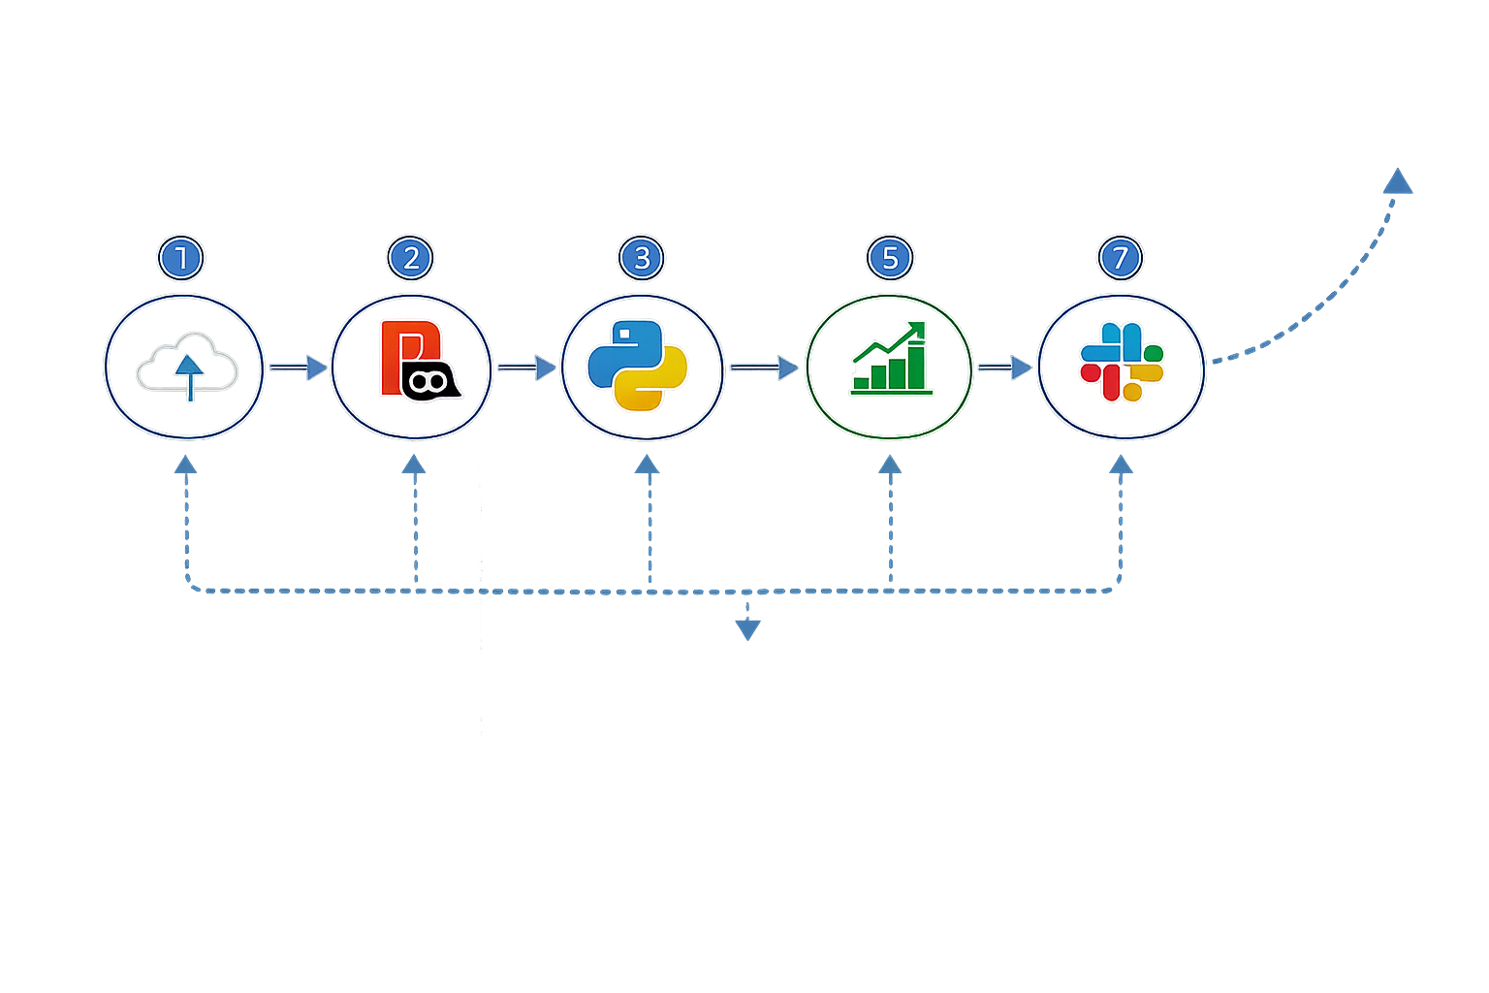
Conclusion
Nouvelles sources de données
API • IoT • Fichiers
Redpanda
Streaming temps réel
PostgreSQL
Stockage centralisé
IA / Analytics
Indicateurs prédictifs
Slack
Notifications temps réel
Kestra
Orchestration du pipeline
Pipeline entièrement automatisé
Aujourd'hui
Pipeline automatisé
Qualité des données
Dashboard
Notifications
Demain
Nouvelles sources
Objets connectés
Cloud
Authentification
Indicateurs avancés

